Slide 1
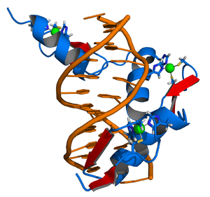
Química de las Proteínas
César Periáñez Llorente
Metodología Científica Y Aprendizaje de la Física y la Química

Slide 2
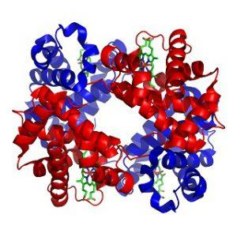
Índice
Objetivos
Introducción
Enlace peptídico
Estructura de las proteínas
Funciones y ejemplos
Bibliografía

Slide 3
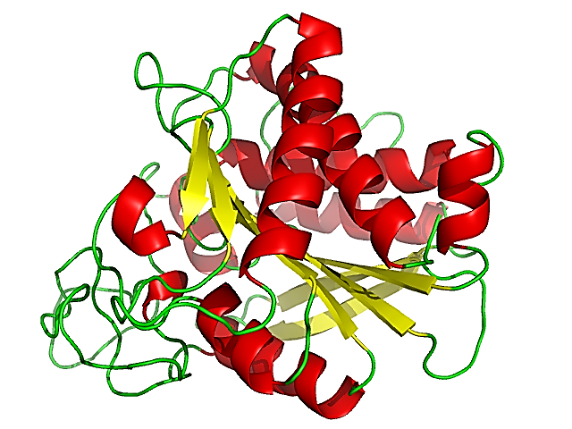
Objetivos

Slide 4
Objetivos
Conocer el concepto de proteína y de aminoácido
Conocer las estructuras proteicas y como se forman
Conocer las principales funciones de las proteínas

Slide 5
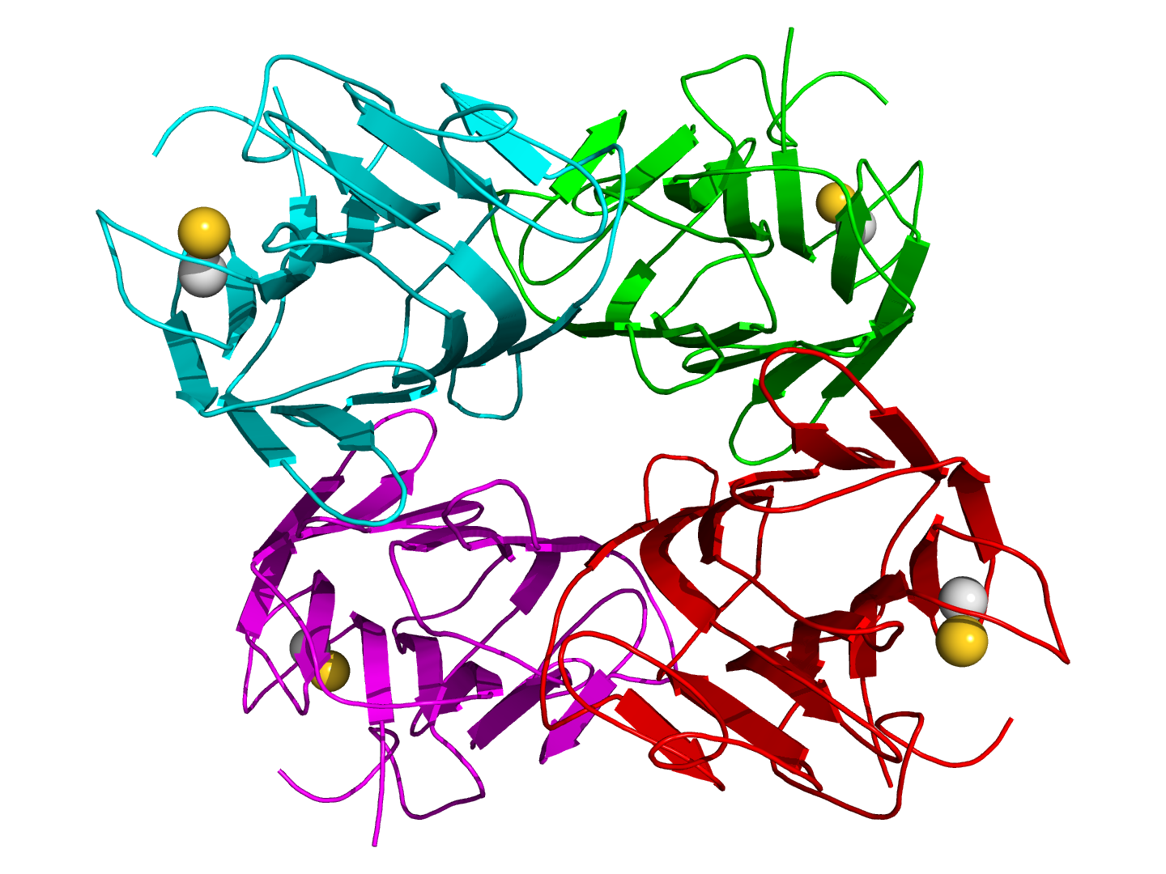
INTRODUCCIÓN

Slide 6
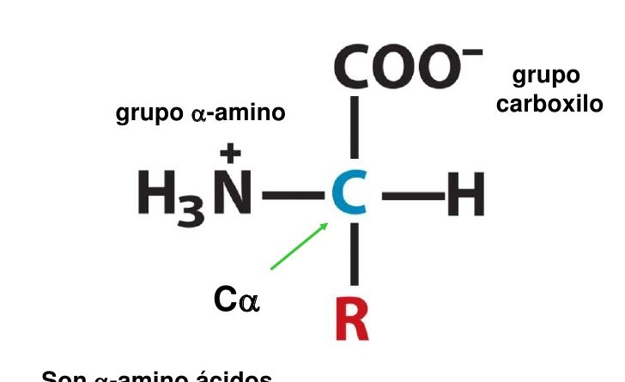
Introducción
Proteína: macromolécula formada principalmente por subunidades llamadas aminoácidos
Aminoácido: Molécula que en su estructura presenta un grupo amino y un grupo ácido carboxílico

Slide 7
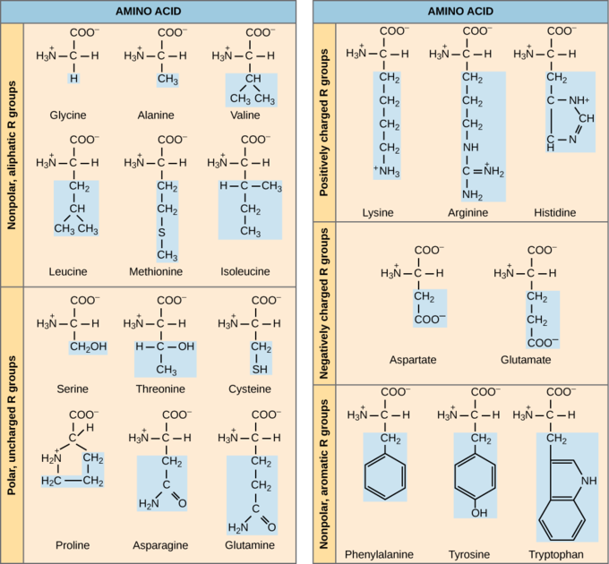
Introducción
CLASIFICACIÓN

Slide 8
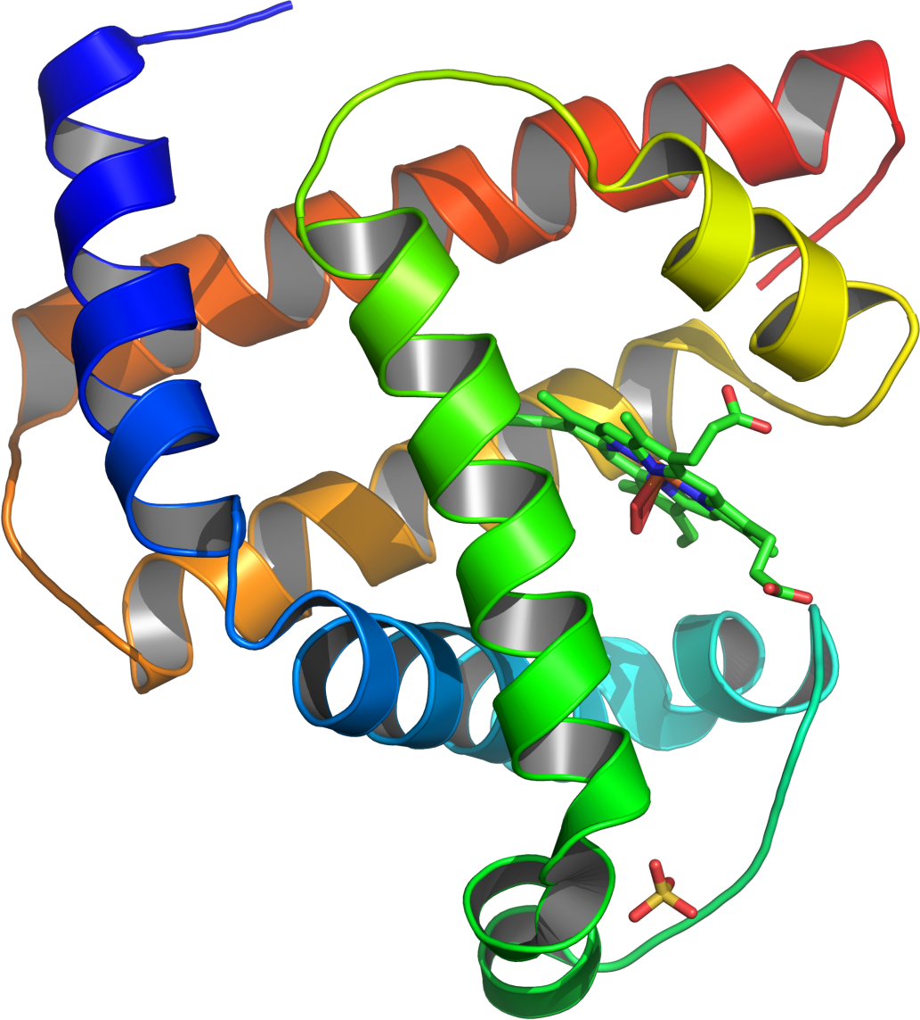
Enlace peptídico

Slide 9
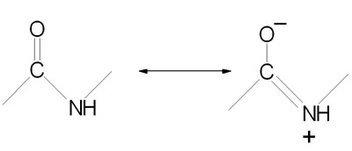
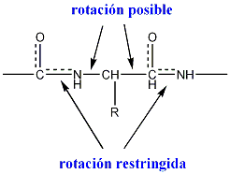
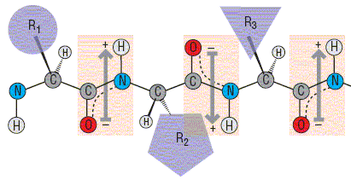
Enlace peptídico

Slide 10
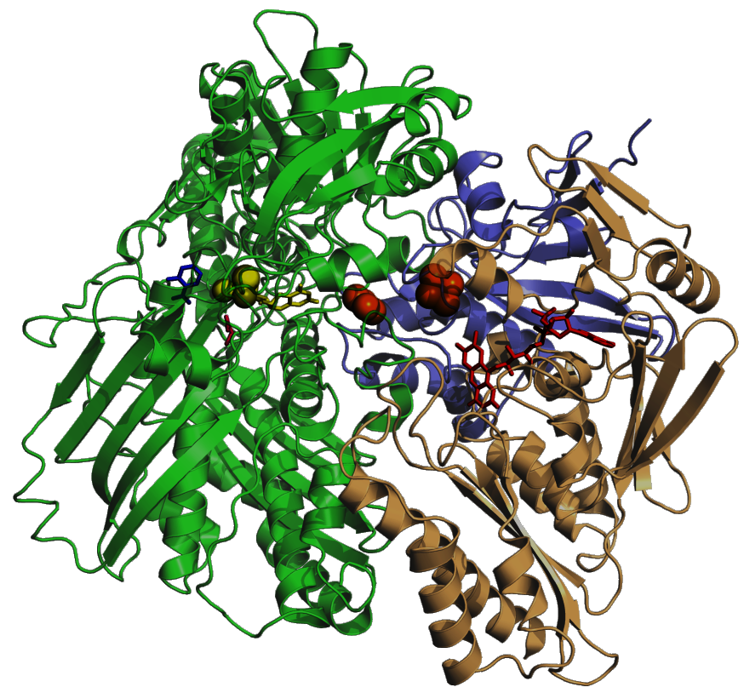
Estructura de las proteínas

Slide 11
Estructura de las proteínas
Primaria
Secundaria
Terciaria
Cuaternaria

Slide 12
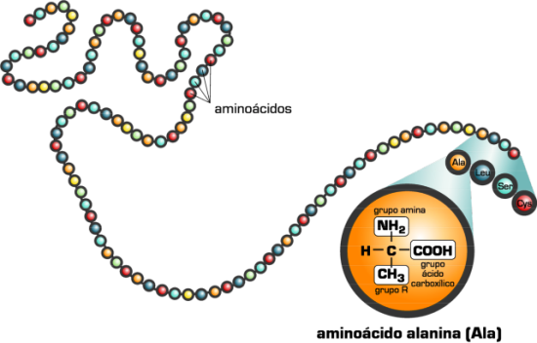
Estructura de las proteínas
Estructura primaria

Slide 13
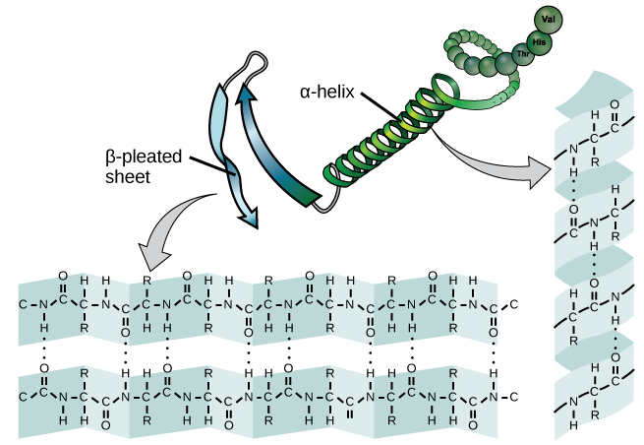
Estructura de las proteínas
Estructura secundaria
Interacciones
Puentes de hidrógeno

Slide 14
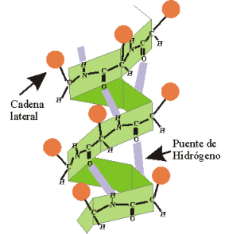
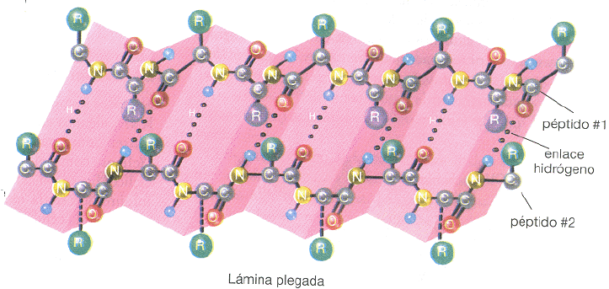
Estructura de las proteínas
Estructura secundaria

Slide 15
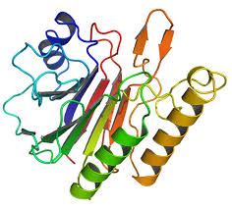
Estructura de las proteínas
Estructura terciaria

Slide 16
Estructura de las proteínas
Estructura cuaternaria

Slide 17
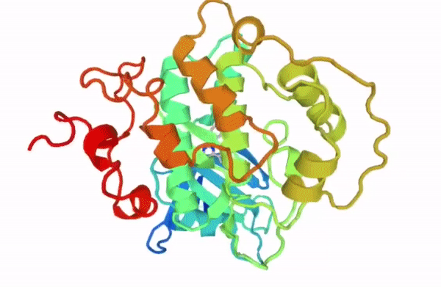
Estructura de las proteínas
Estructura cuaternaria

Slide 18
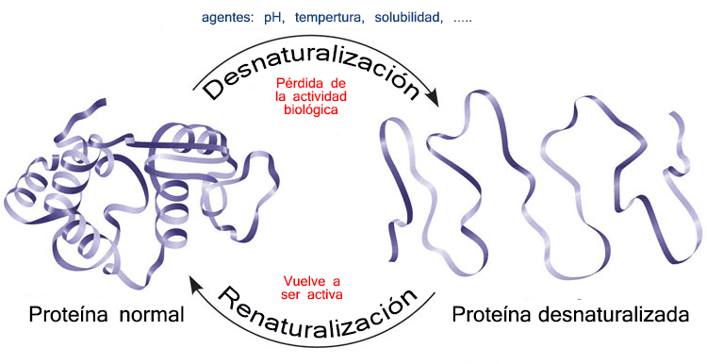
Estructura de las proteínas
Desnaturalización
Afecta a estructura:
Secundaria
Terciaria
Cuaternaria
POCO COMÚN

Slide 19
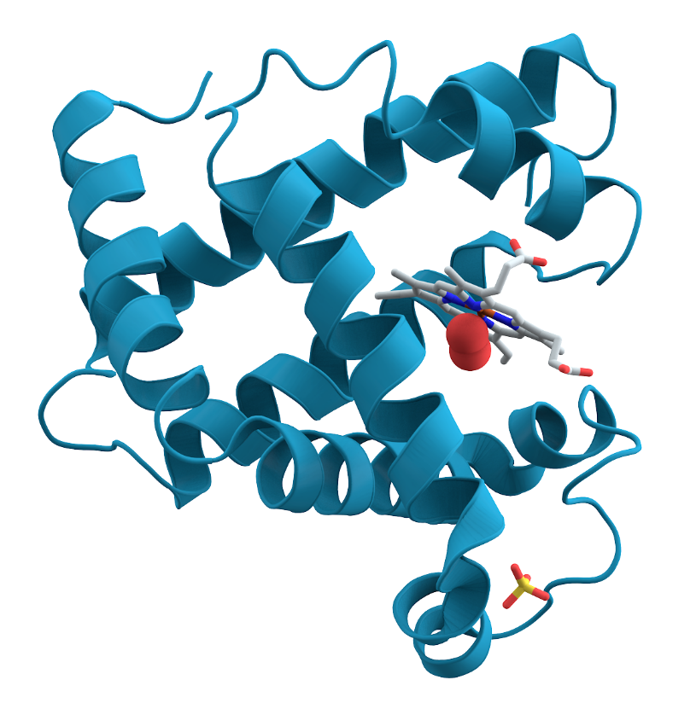
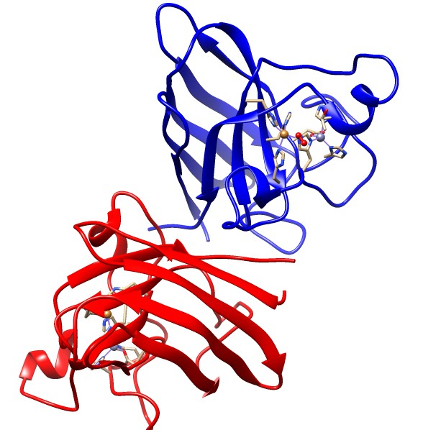
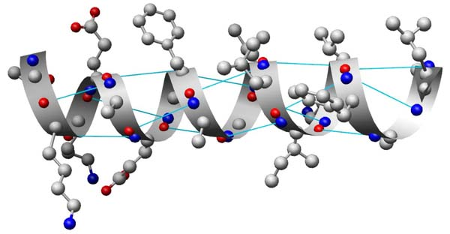
Estructura de las proteínas
EJERCICIO: IDENTIFICAR QUÉ TIPO DE ESTRUCTURA ES CADA IMAGEN
MIOGLOBINA
SOD Zn Cu

Slide 20
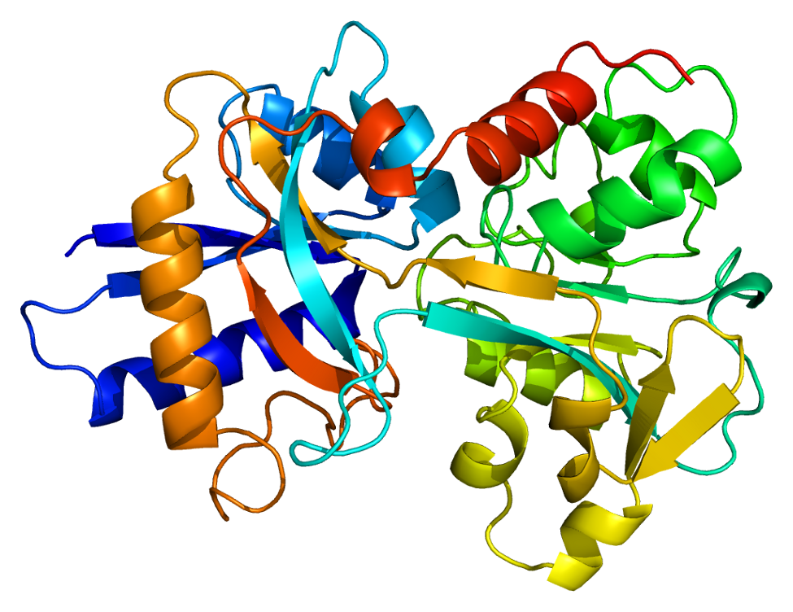
Funciones y ejemplos

Slide 21
Funciones y ejemplos
Función | Ejemplo
Estructural | Tiroglobulina
Hormonal | Insulina
Reguladora | Ciclina
Homeostática | Hemoglobina
Defensiva | Fibrinógeno
Transporte | Hemoglobina//Transferrina
Contráctil | Actina
Reserva | Ovoalbúmina
Enzimática | Xantina oxidasa

Slide 22
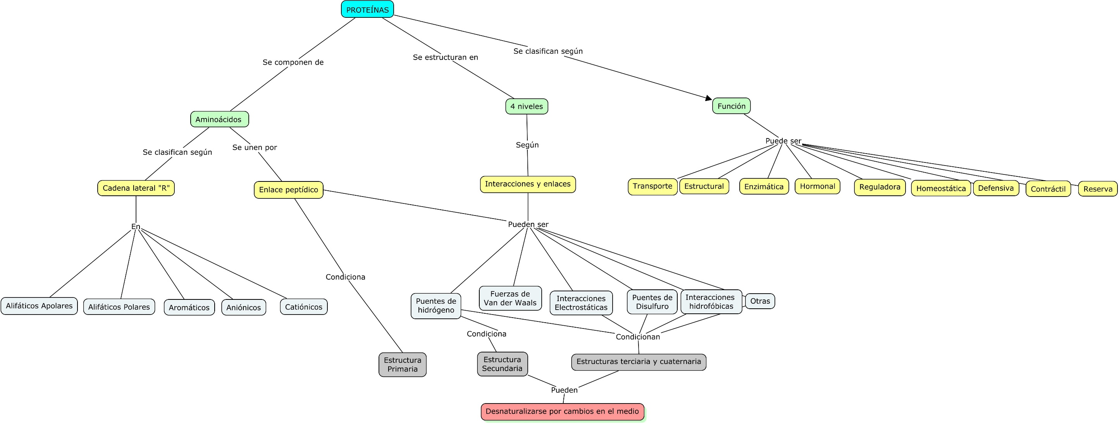

Slide 23
Bibliografía
LEHNINGER. “Principios de Bioquímica”. Ed. Omega, 6ª Edición. 2011
W. Kaim y B. Schwederski. “Bioinorganic Chemistry: Inorganic Elements in the Chemistry of Life. An introduction and Guide”. John Wiley&Sons, Chichester, 1994.

Slide 24
MUCHAS GRACIAS POR SU ATENCIÓN

